Slide 1
Česká Republika

Slide 2
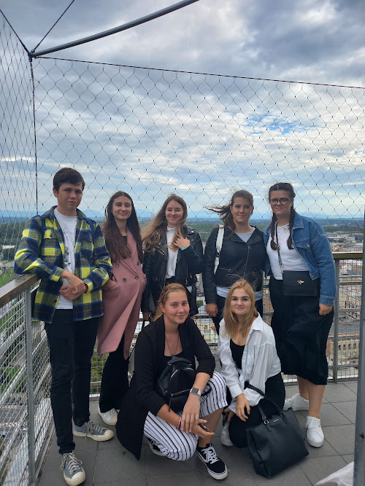
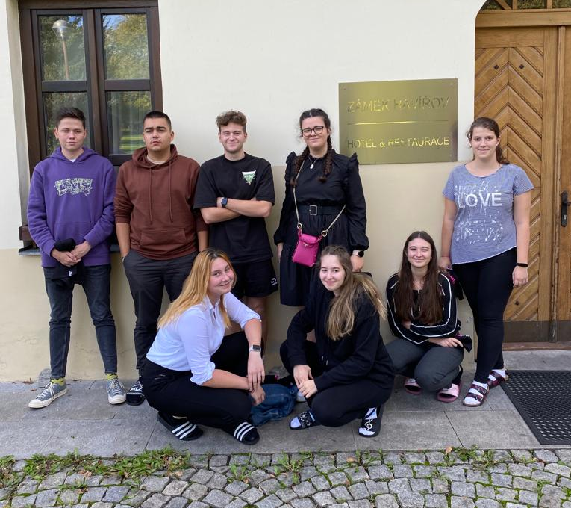
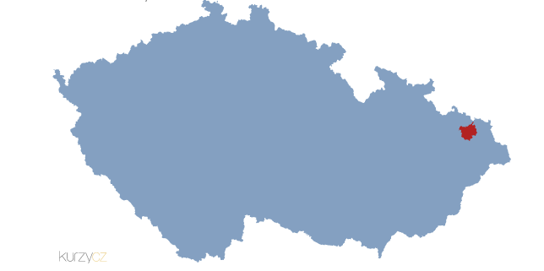
Havířov
dvojtýždňová prax
9 študentov našej školy
5 firiem
cesta vlakom

Slide 3
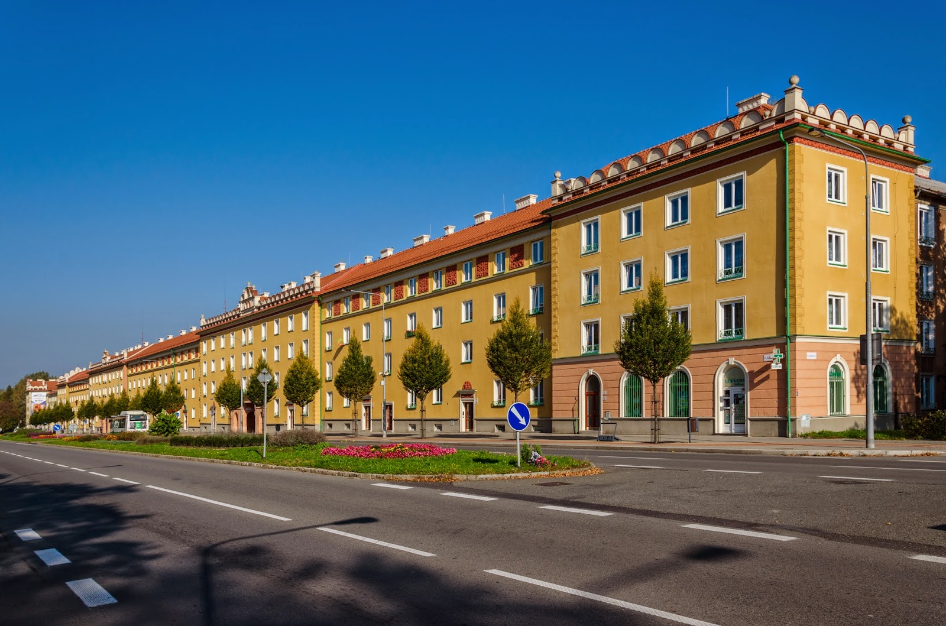
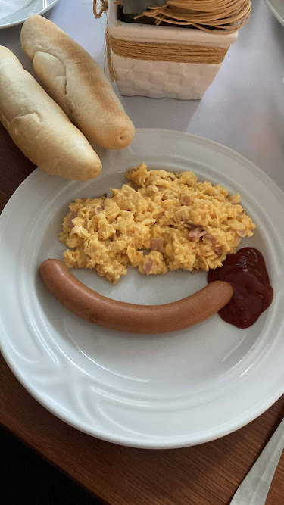
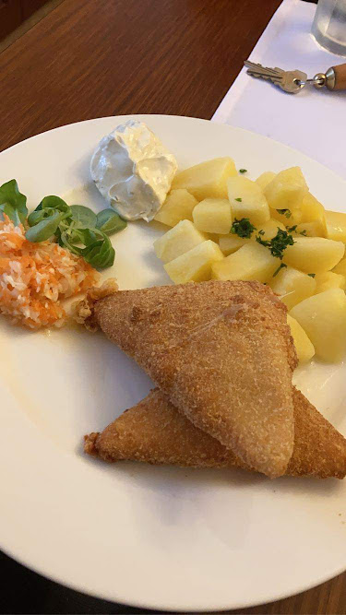
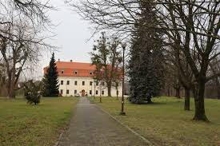
Haviřov
Havířov
Havířov - Ostava
ubytovanie s raňajkami a večerov
Strava
Ubytovanie

Slide 4
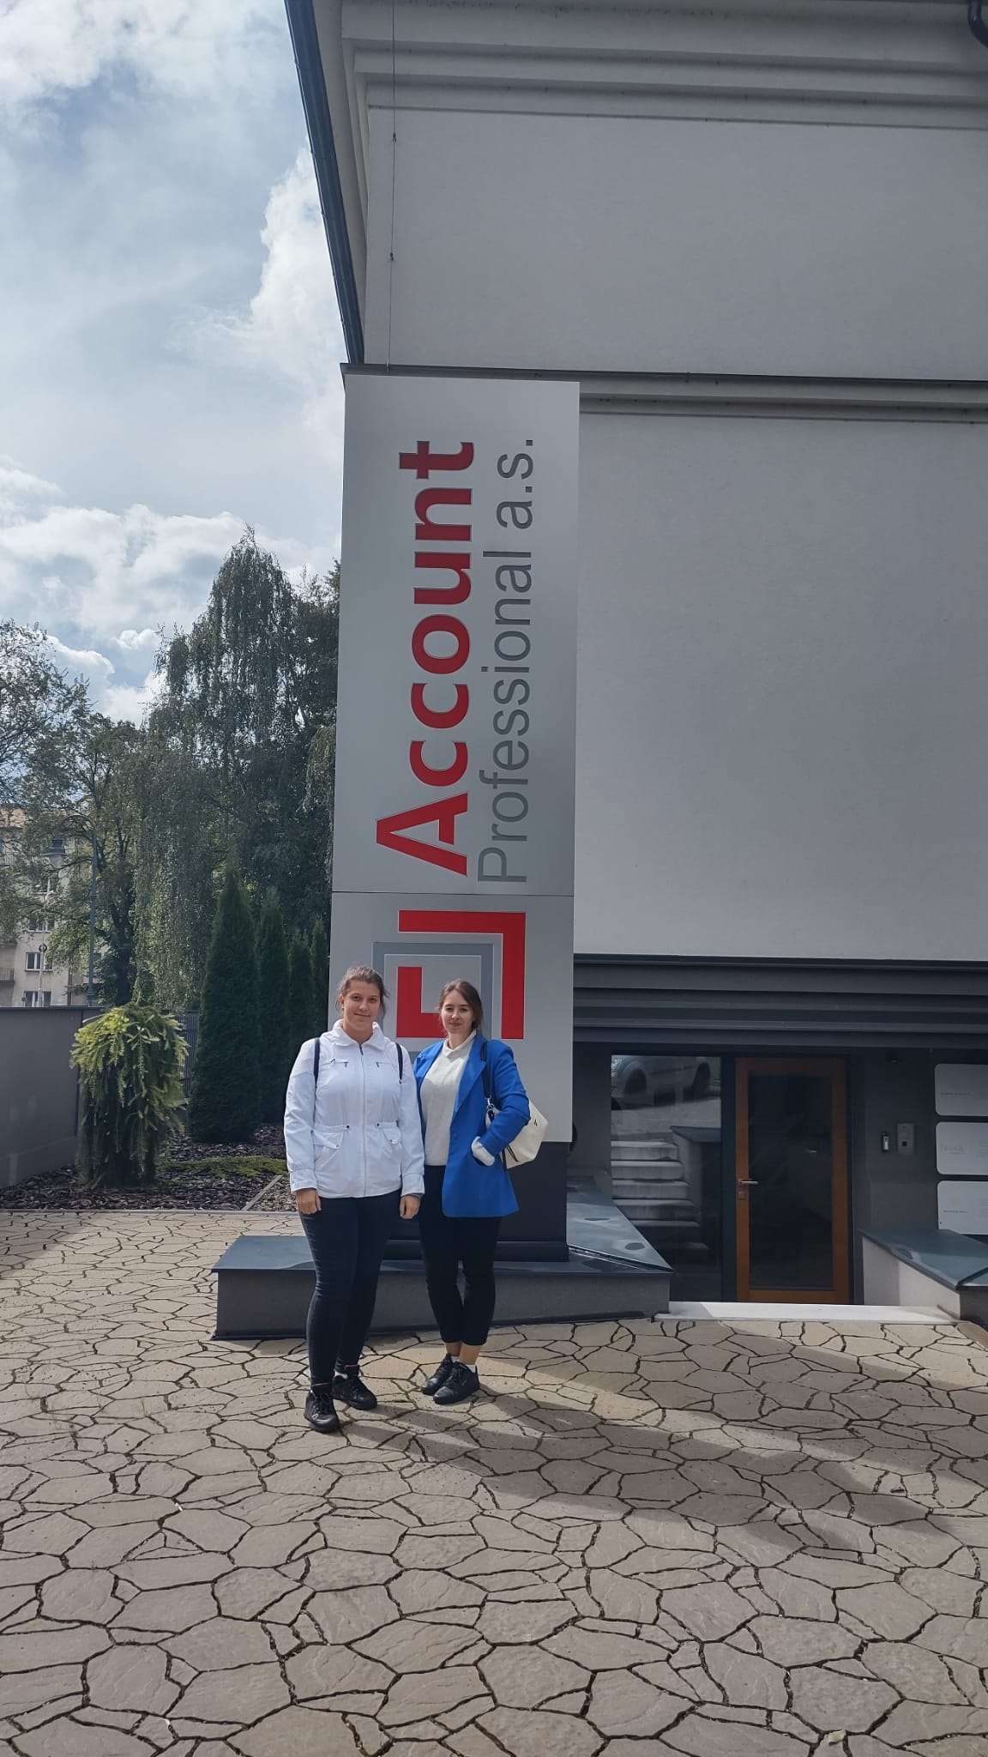
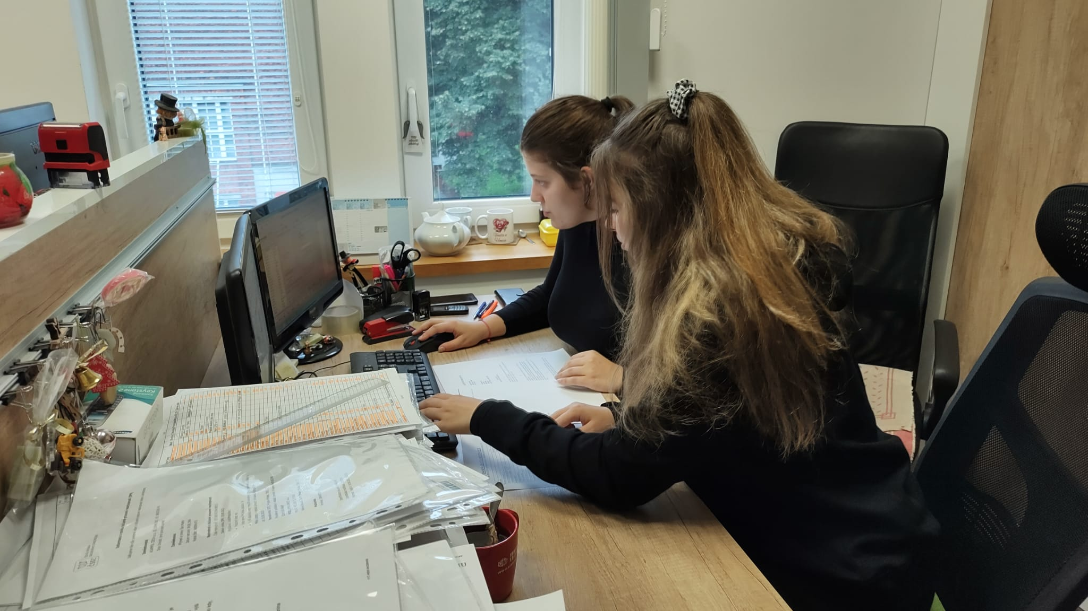
Account Professional, a. s.
Veronika a Bianka
účtovnícka firma, zameraná na podvojné účtovníctvo
Ostrava
mzdové účtovníctvo
spracovanie dokladov
účtovný program Premier
triedenie dokladov

Slide 5
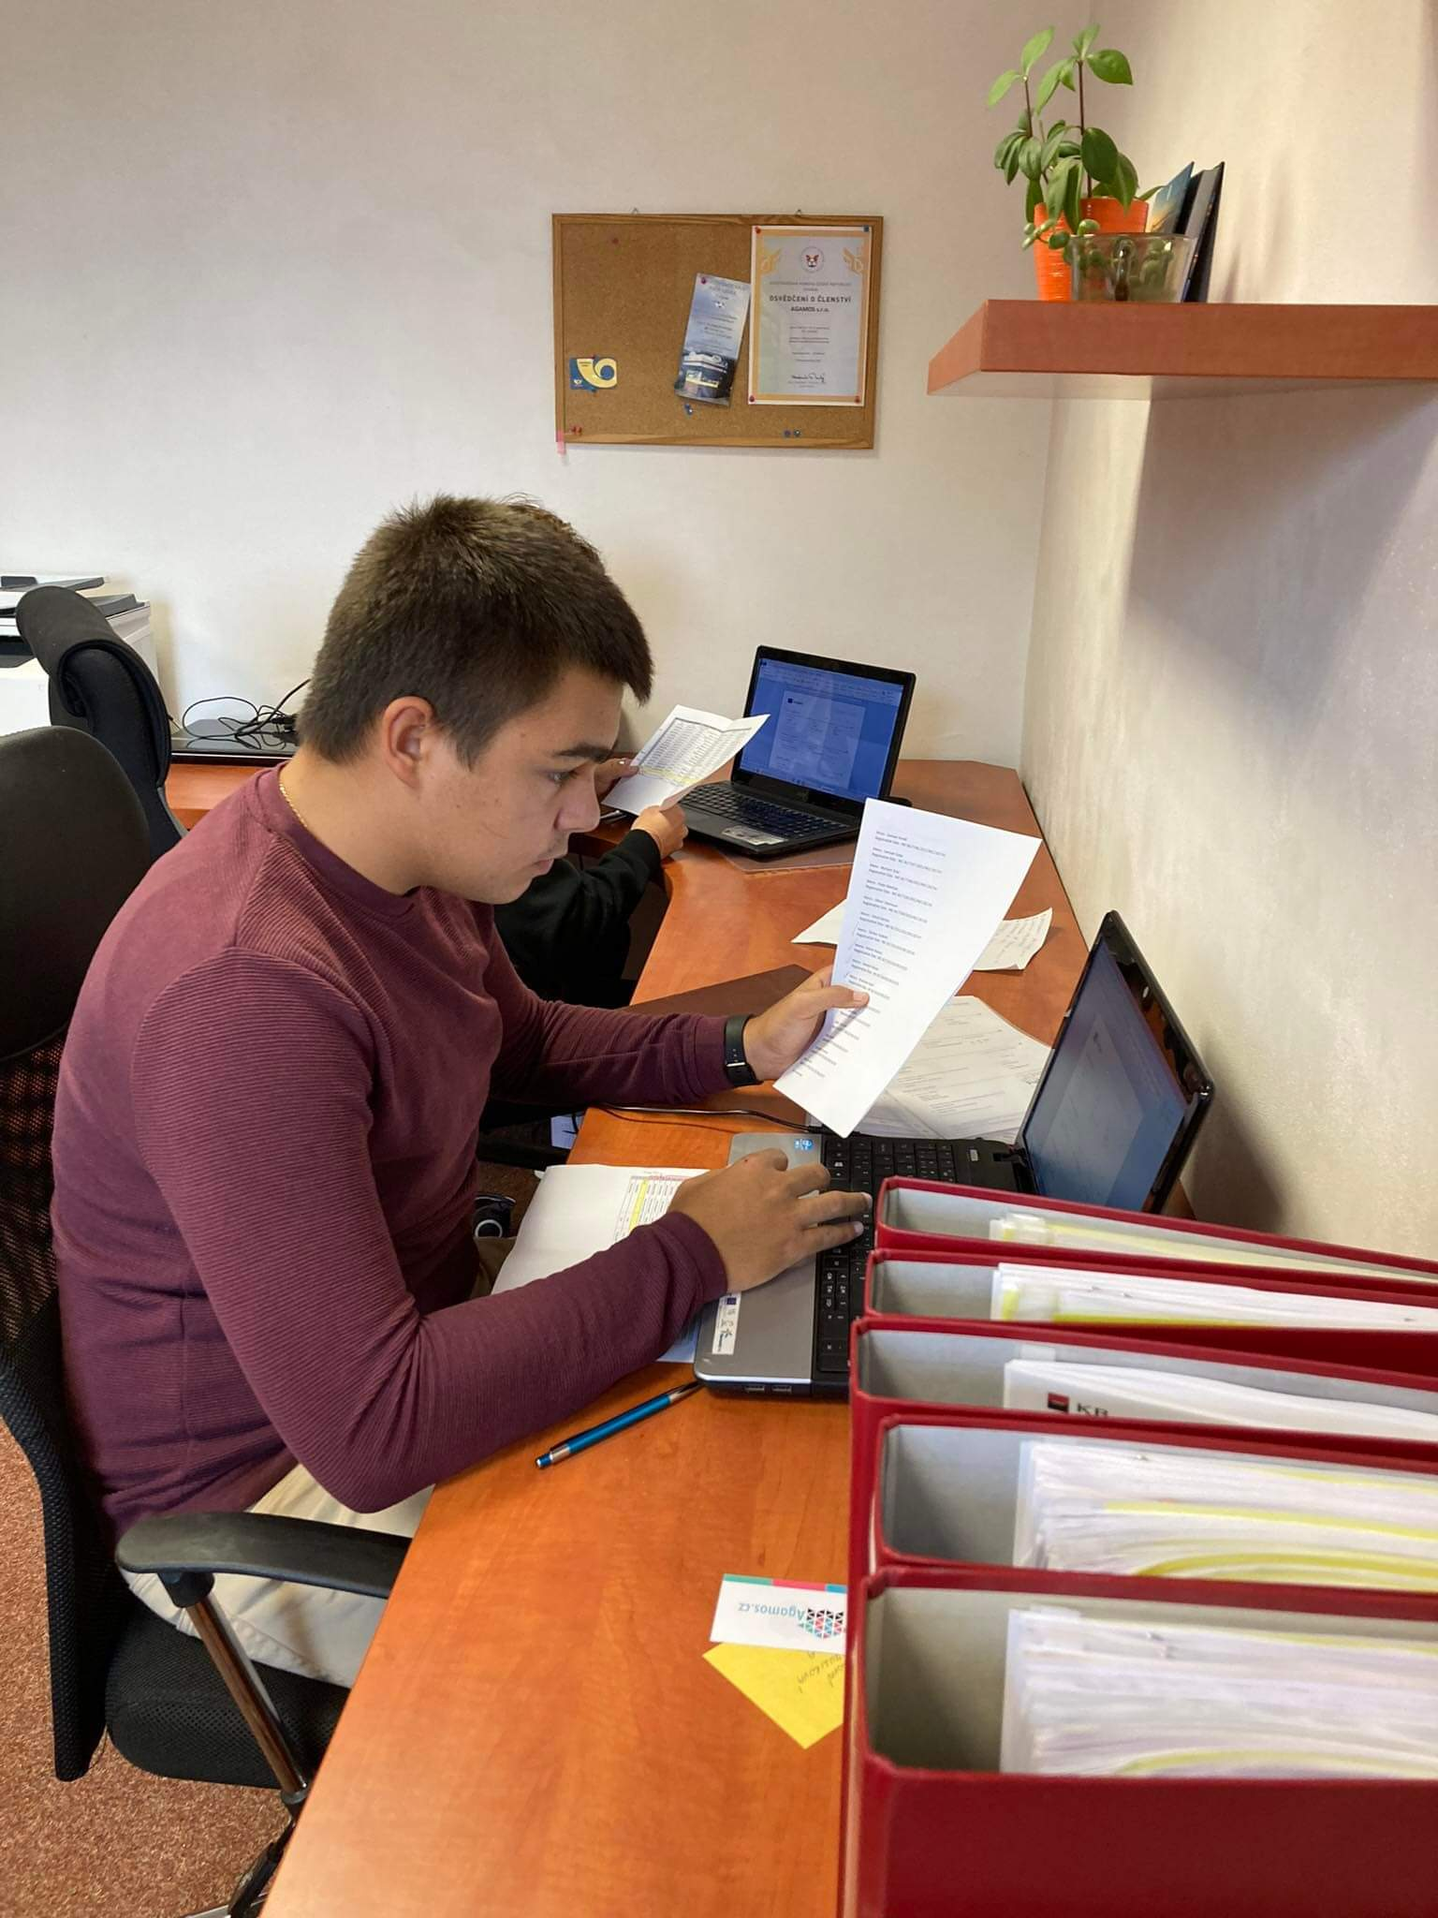
Agamos.cz
Matúš a Števo
sprostredkovateľská agentúra
Haviřov
administratíva
tvorba certifikátov
obsluha kancelárskych zariadení
vyhotovenie dokumentov

Slide 6
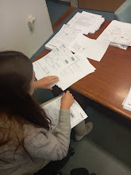
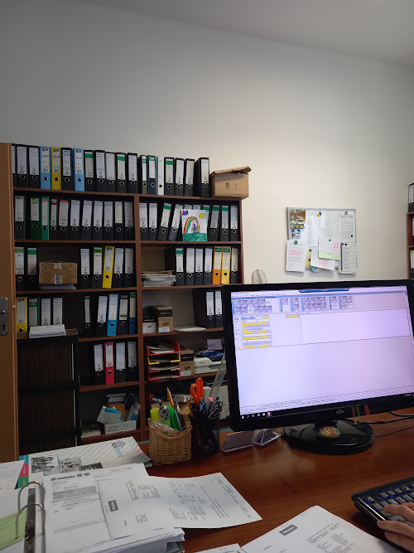
Primanota, s. r. o.
Diana a Bianka
účtovnícka firma, zameraná na podvojné účtovníctvo
Ostrava
triedenie a spracovanie dokladov
účtovný program Harmonic
administratíva
obsluha kancelárskej techniky

Slide 7
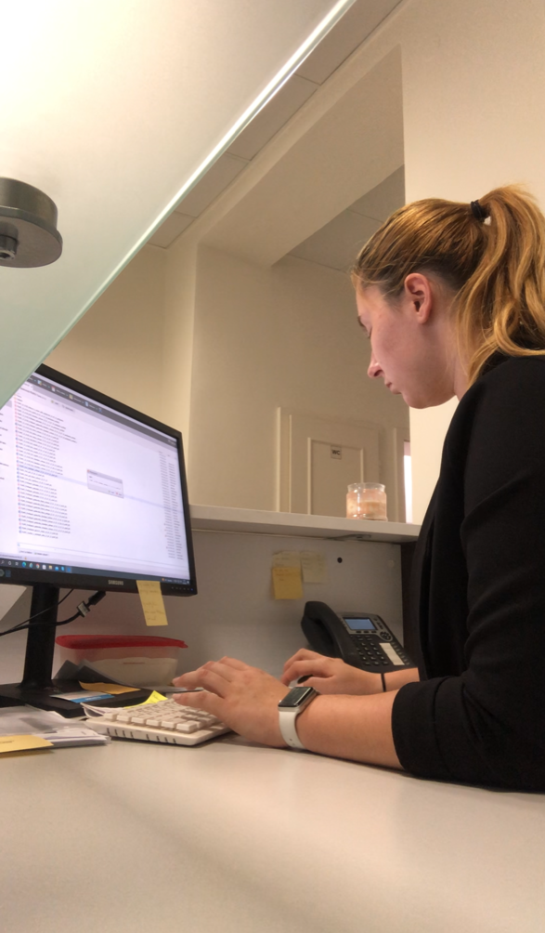
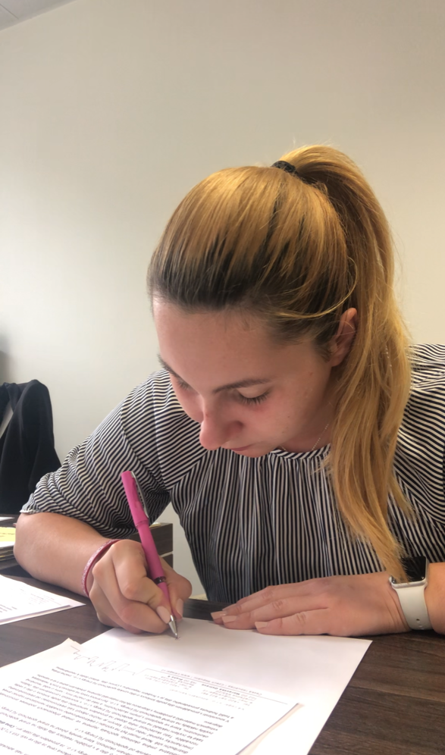
V4 Legal
Lucka
Advokátska kancelária
Ostrava
komunikácia s klientmi
evidencia dokladov do systému
administratíva
porady
notár/pošta/banka

Slide 8
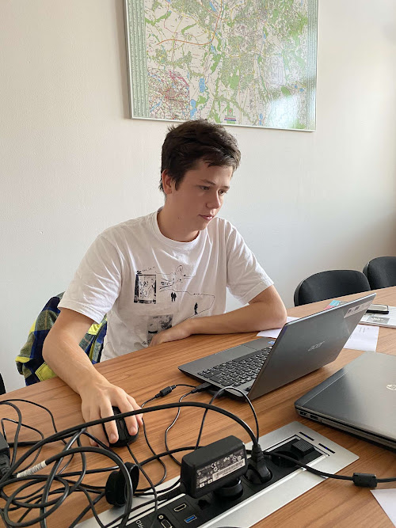
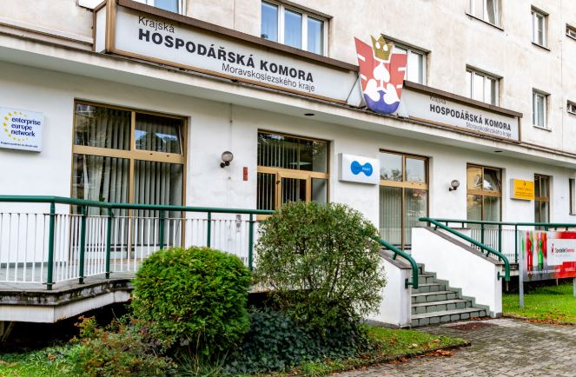
Krajská hospodářská komora Moravskoslezského kraje
Filip
Ostrava

Slide 9
Čo nám Erasmus priniesol?
prehĺbenie teoretických vedomostí
získanie nových praktických zručností
nové vedomosti a skúsenosti
Erasmus nás viedol k samostatnosti a zodpovednosti

Slide 10
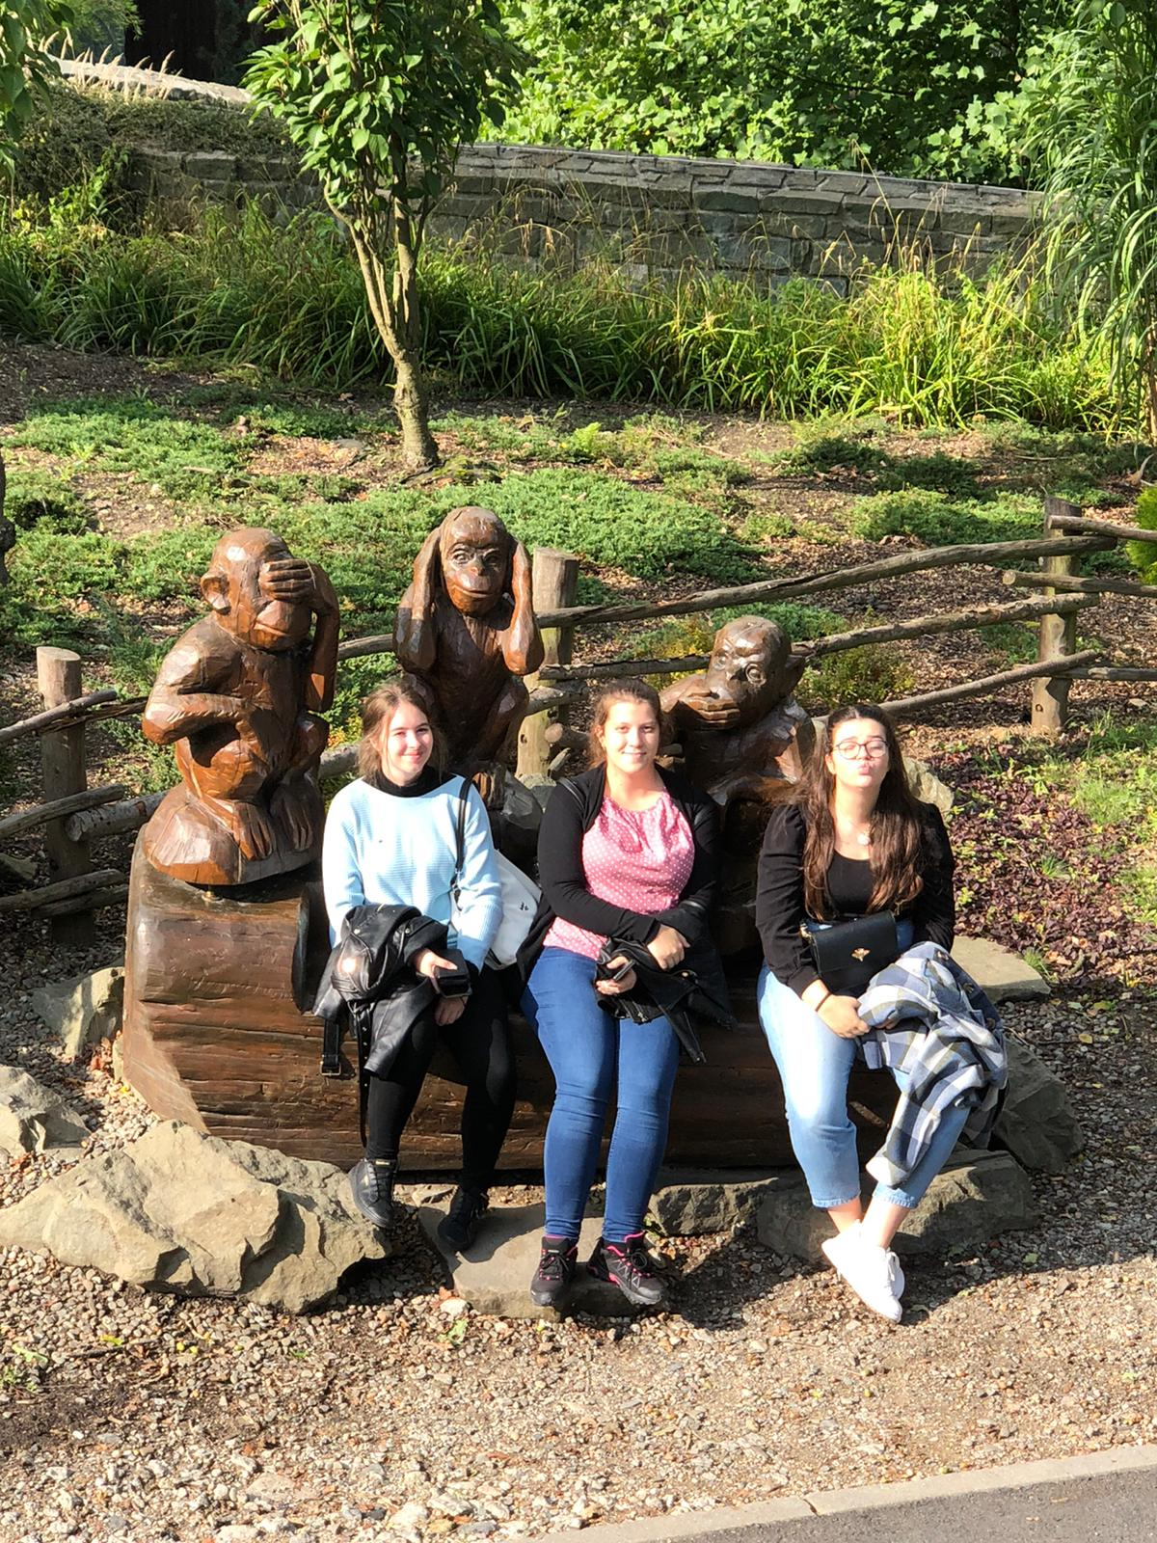
ZOO Ostrava
Vyhliadková radnica Ostrava

Slide 11
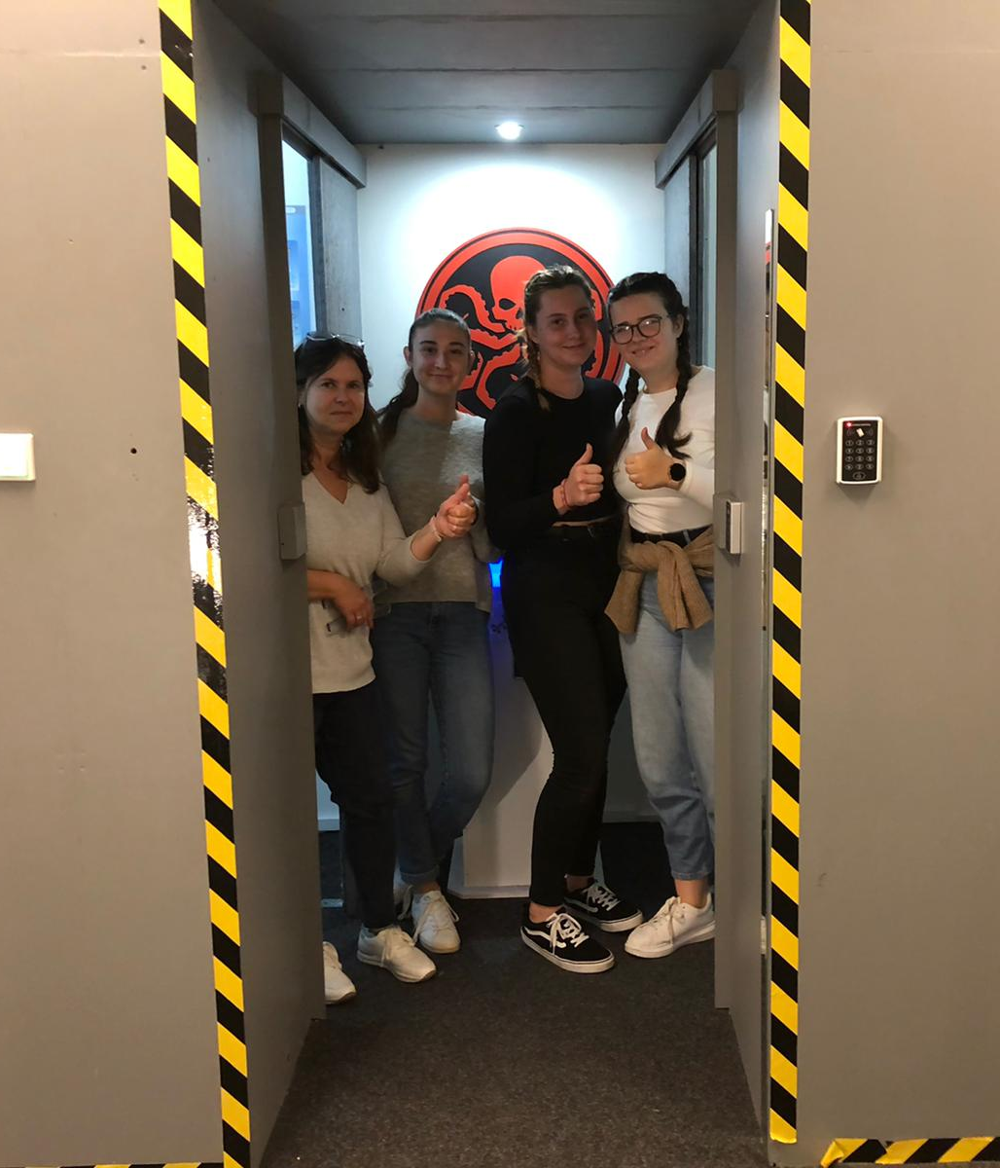
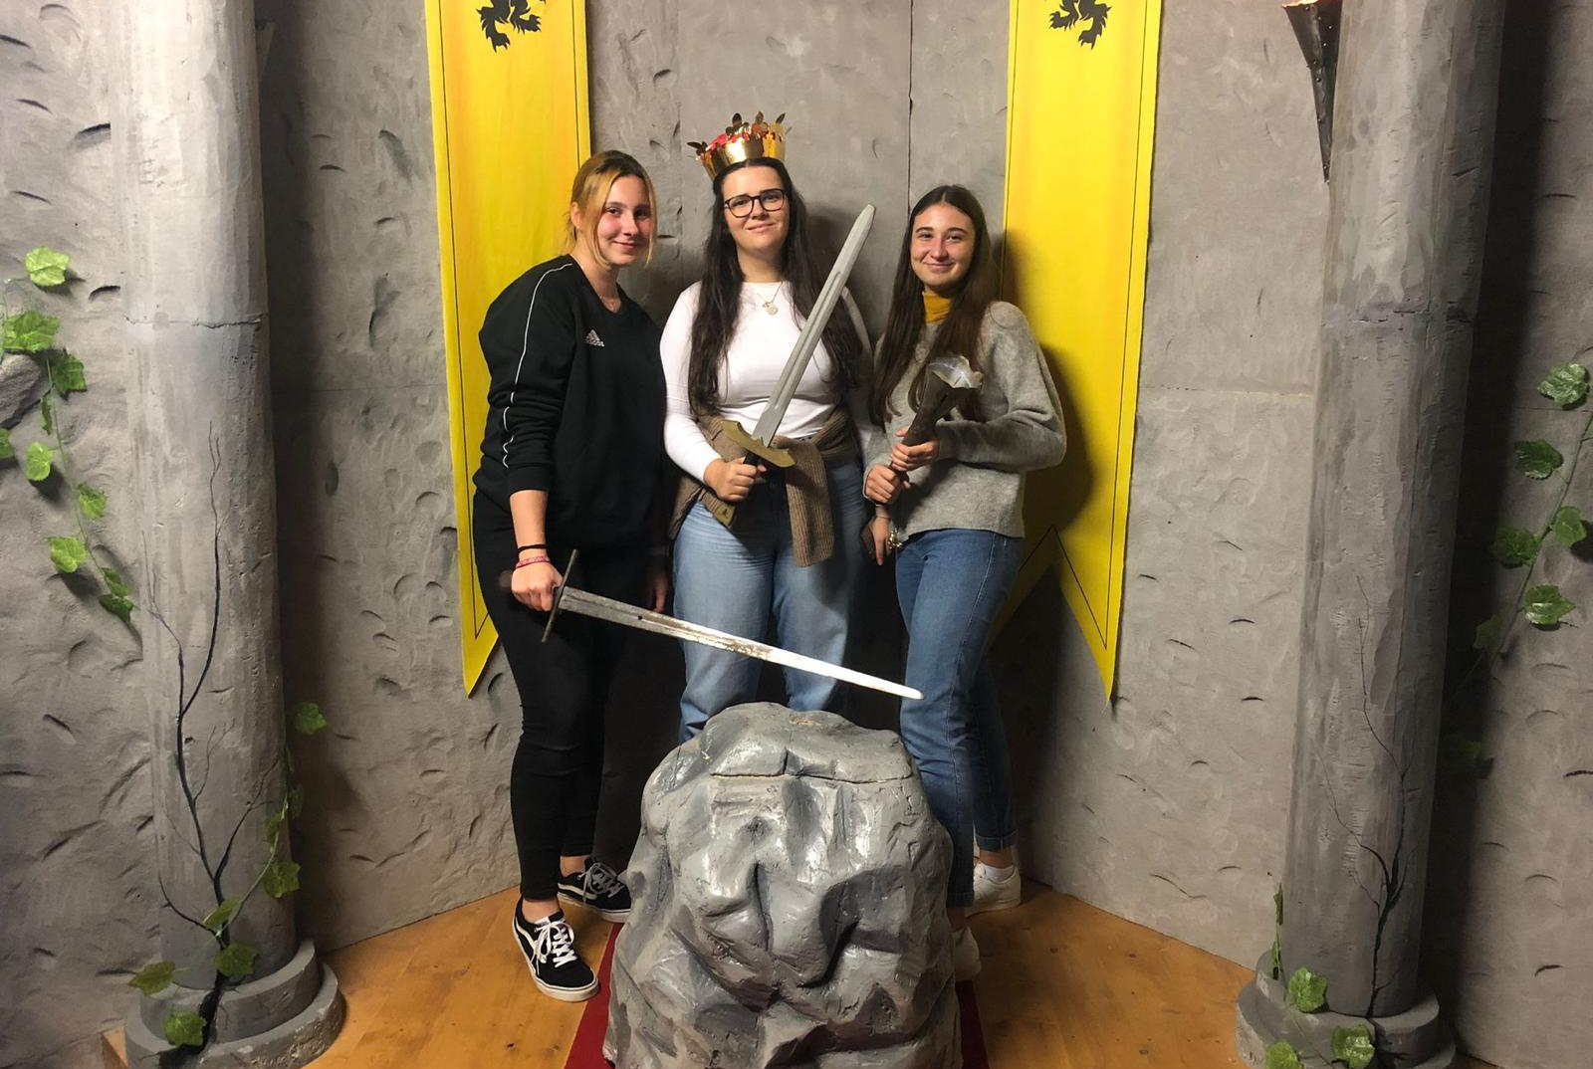
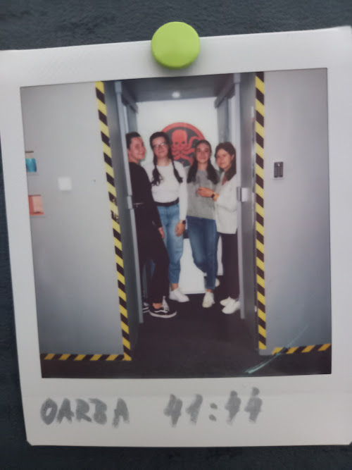
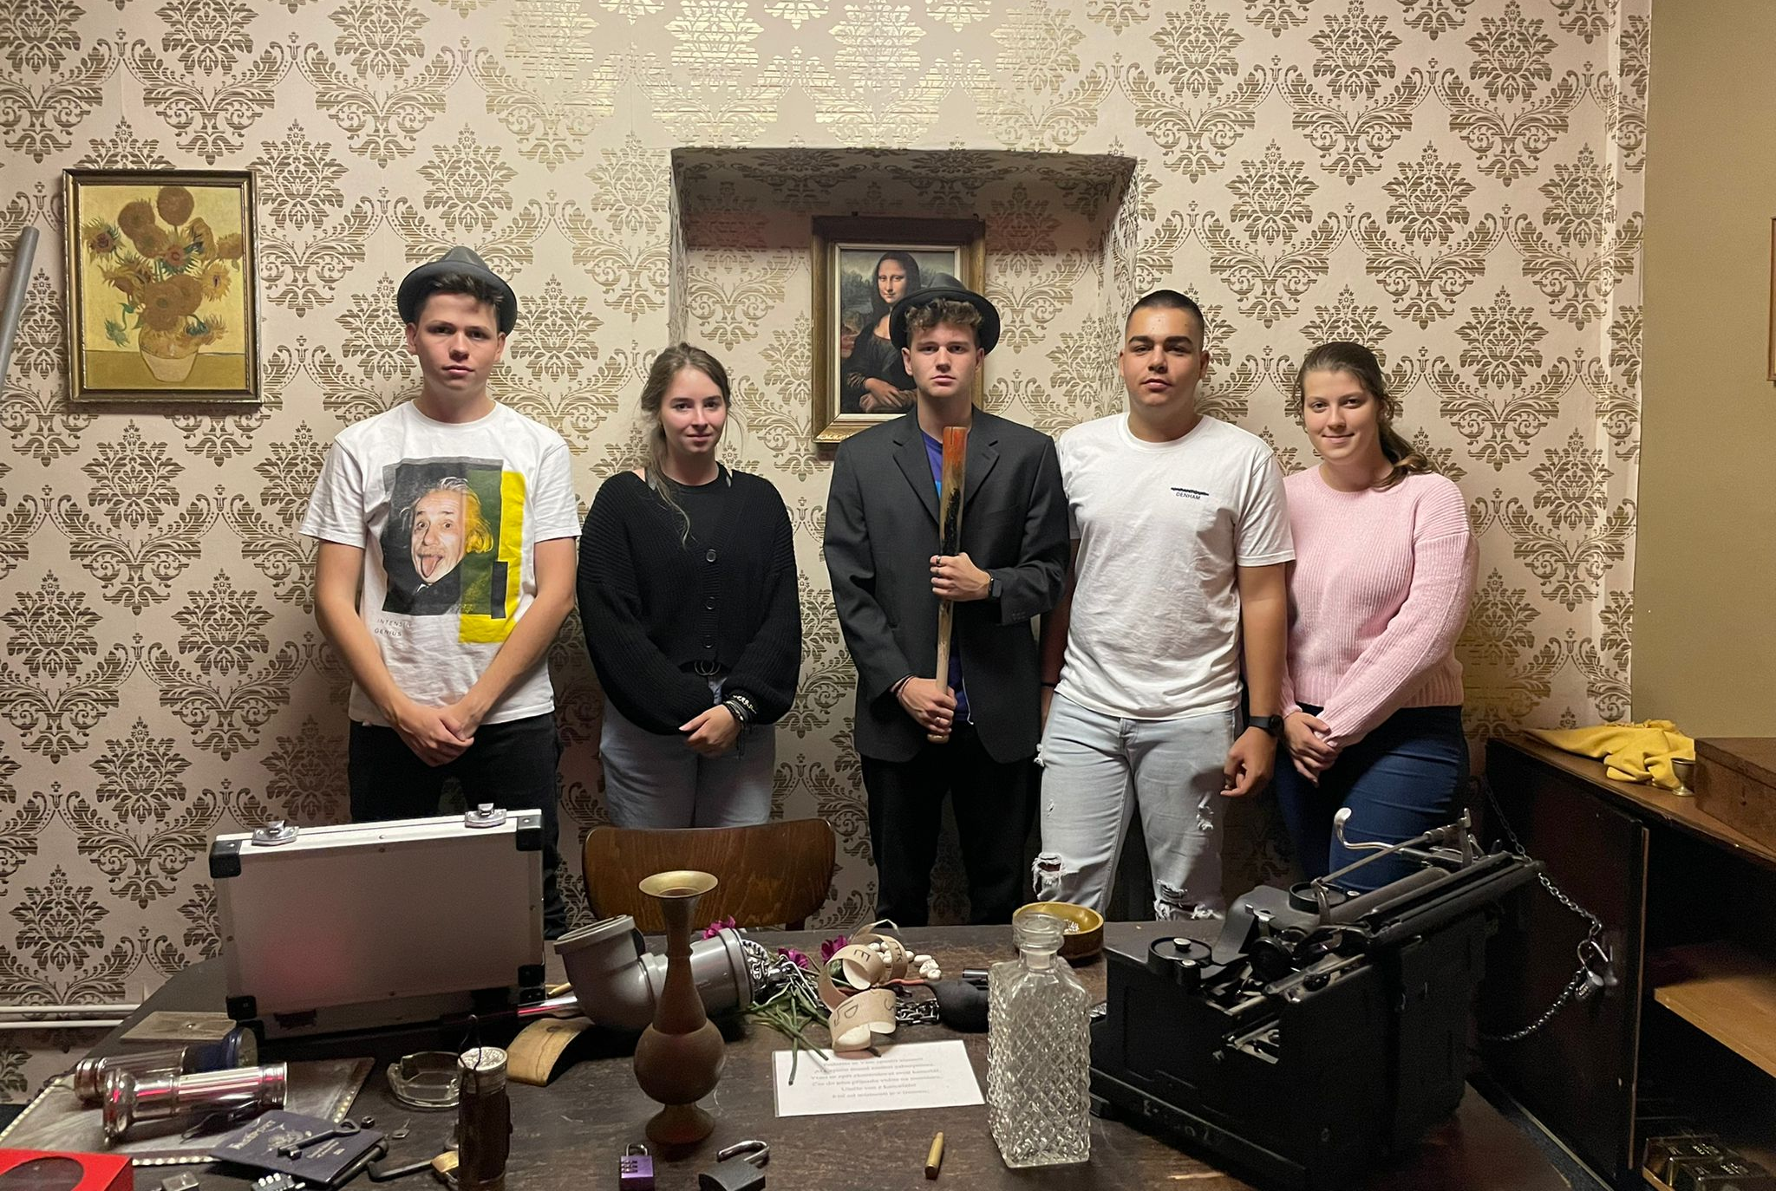
Escape room

Slide 12
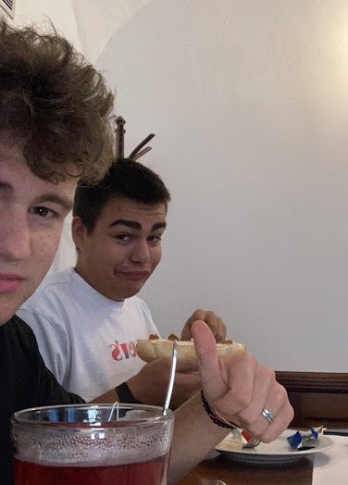
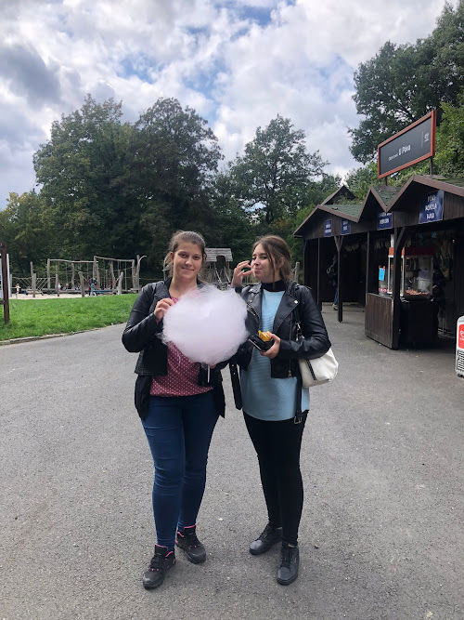
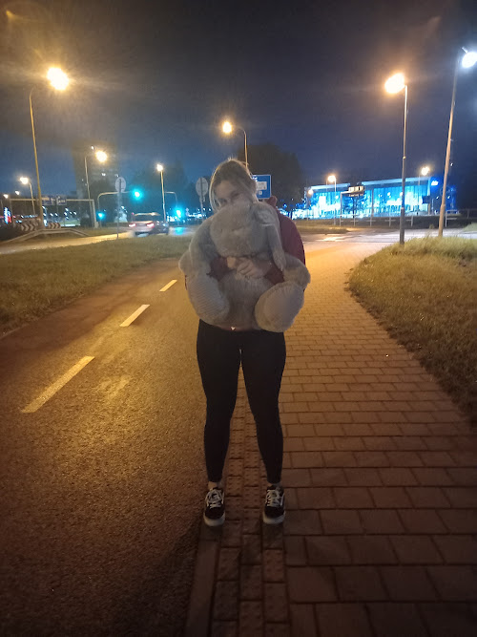
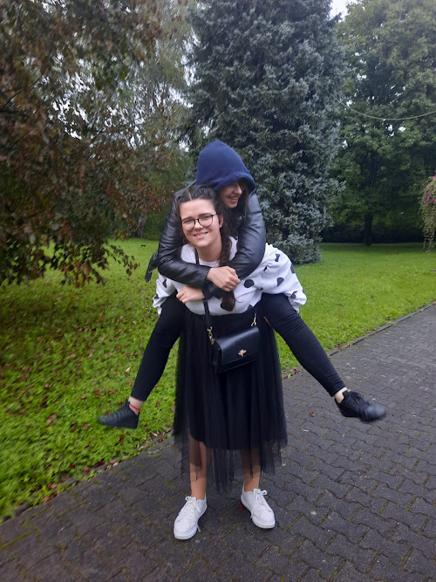
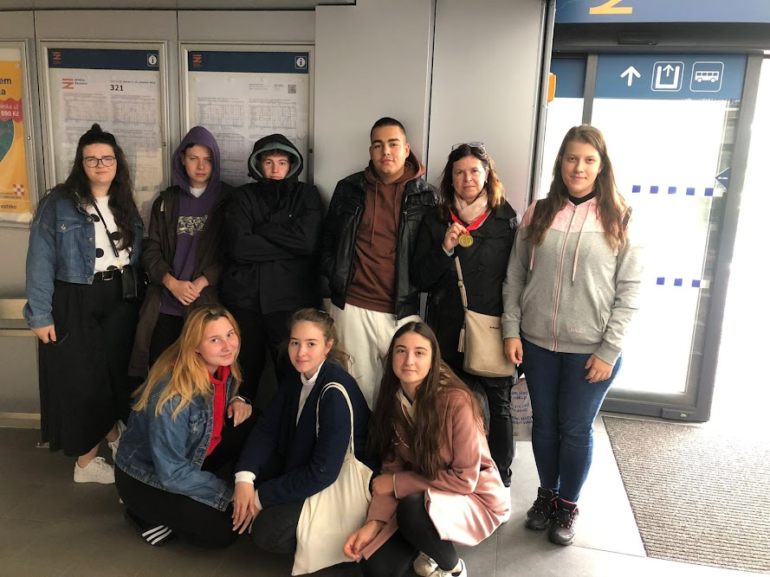
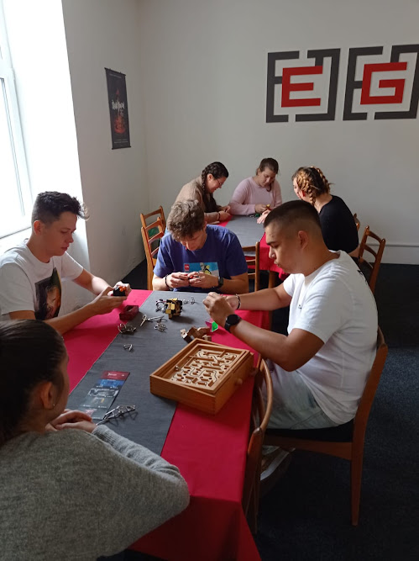
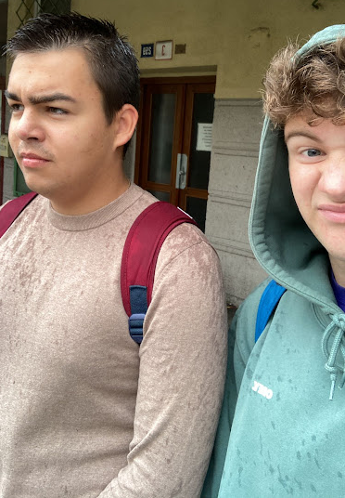
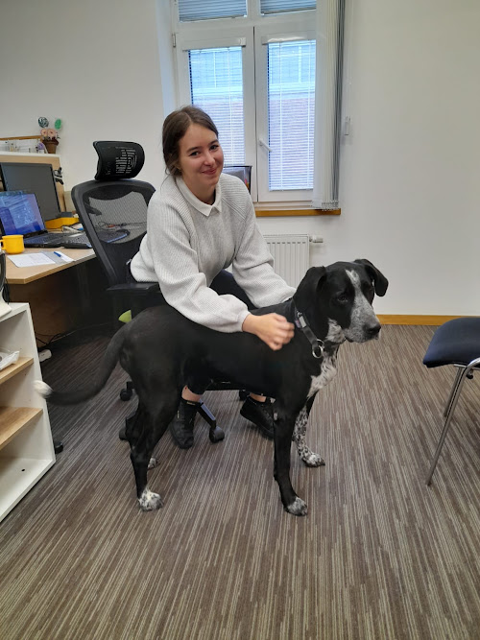
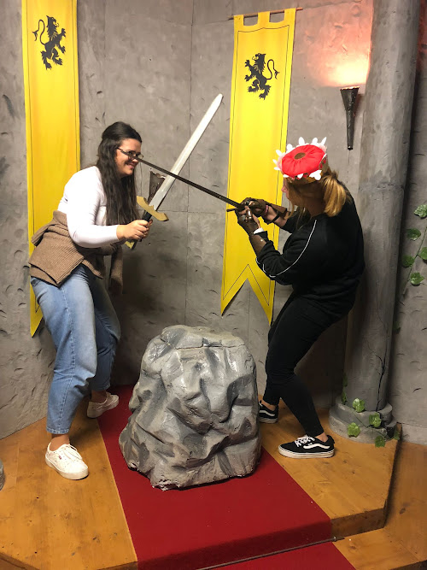
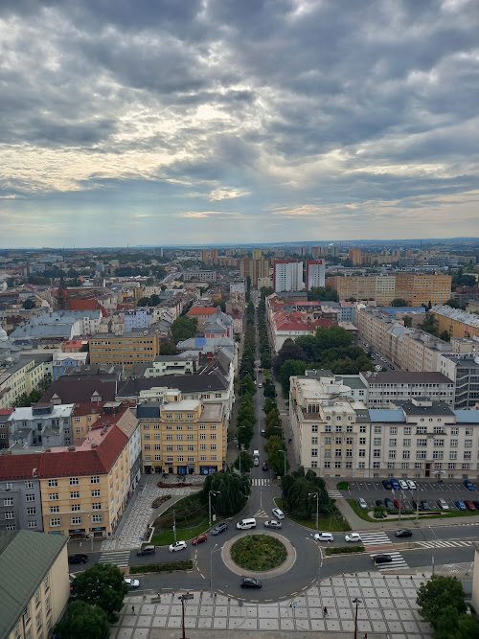
Voľný čas

Slide 13
Otázky

Slide 14
Ďakujeme!

